Slide 1
Ошибки, дефекты, метрики, анализ результатов и стратегия тестирования
Поддержка и тестирование программных модулей

Slide 2
Цель лекции
Сформировать у студентов целостное понимание того, как дефекты выявляются, классифицируются, измеряются через метрики, анализируются по результатам тестирования и учитываются при построении стратегии тестирования проекта.

Slide 3
Ошибки, дефекты и сбои

Slide 4
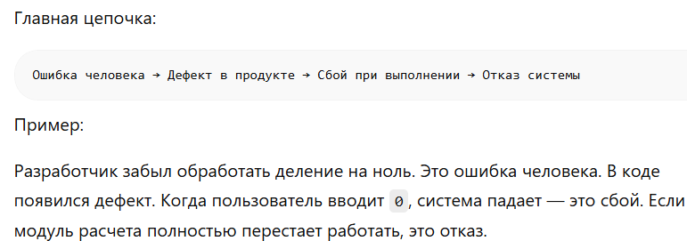
Основные понятия
Понятие | Объяснение | Пример
Ошибка | Неправильное действие человека | Аналитик неверно описал правило пароля
Дефект / баг | Недостаток в продукте | Система принимает пустой email
Сбой | Проявление дефекта во время работы программы | Приложение падает при отправке формы
Отказ | Система не может выполнить требуемую функцию | Пользователь вообще не может войти

Slide 5
Типы ошибок и дефектов
Тип дефекта | Что означает | Пример
Функциональный | Функция работает не по требованиям | Кнопка «Сохранить» не сохраняет данные
Логический | Ошибка в бизнес-логике | Скидка считается неправильно
Валидационный | Неправильная проверка данных | Система принимает email без @
UI / GUI | Проблема интерфейса | Кнопка перекрывает текст
Performance | Проблема скорости или нагрузки | Страница открывается 20 секунд
Security | Проблема безопасности | Пользователь видит чужие данные
Integration | Ошибка взаимодействия модулей | Корзина передает неверную сумму в оплату
Data | Ошибка сохранения или отображения данных | Цена сохраняется без скидки
Compatibility | Проблема совместимости | Сайт работает в Chrome, но ломается в Safari
Configuration | Ошибка настройки среды | На сервере не настроена база данных

Slide 6
Классификация дефектов По серьезности Серьезность показывает, насколько сильно дефект влияет на систему
Уровень | Описание | Пример
Blocker | Блокирует работу системы | Приложение не запускается
Critical | Ломает критичный бизнес-процесс | Не работает оплата
Major | Важная функция работает неправильно | Неверно считается итоговая сумма
Minor | Небольшая проблема, есть обходной путь | Некорректный текст ошибки
Trivial | Косметическая ошибка | Опечатка или небольшой отступ

Slide 7
Классификация дефектов
По приоритету
Приоритет показывает, насколько срочно нужно исправить дефект
Разница между серьезностью и приоритетом
Приоритет | Описание
High | Исправить срочно
Medium | Исправить в плановом порядке
Low | Можно исправить позже
Критерий | Серьезность | Приоритет
Что показывает | Влияние на систему | Срочность исправления
Кто чаще определяет | Тестировщик | Менеджер, Product Owner, команда
Основа | Техническое влияние | Бизнес-важность
Пример: Опечатка на главной странице перед важной презентацией может иметь низкую серьезность, но высокий приоритет.

Slide 8
Причины возникновения дефектов Дефекты могут возникать на разных этапах SDLC.
Этап | Причина дефекта | Пример
Требования | Требование неполное или неоднозначное | «Сайт должен быстро работать»
Проектирование | Неверная архитектура | Не предусмотрена обработка отказа сервиса
Разработка | Ошибка в коде | age > 18 вместо age >= 18
Тестирование | Неполные тест-кейсы | Не проверили пустые поля
Развертывание | Неверная конфигурация | Не настроен SMTP-сервер
Поддержка | Изменение сломало старый функционал | После обновления API перестала работать оплата

Slide 9
Методы выявления ошибок
Метод | Суть | Пример
Тестирование по тест-кейсам | Выполнение заранее описанных шагов | Проверка регистрации по TC-001
Чек-лист тестирование | Проверка по списку пунктов | Email, пароль, пустые поля
Исследовательское тестирование | Свободный поиск дефектов | Двойной клик, обновление страницы, спецсимволы
Тест-дизайн | Системный подбор проверок | Граничные значения, классы эквивалентности
Review требований | Проверка требований до разработки | Найти неоднозначные требования
Code review | Проверка кода | Найти ошибку в условии
Статический анализ | Проверка без запуска программы | Анализ кода инструментом
Динамическое тестирование | Проверка во время выполнения | Запуск приложения
Анализ логов | Поиск ошибок в логах | 500 Internal Server Error
DevTools / Postman | Анализ запросов и ответов | Проверка API-ответа

Slide 10
Метрики тестирования и показатели качества

Slide 11
Метрики тестирования — это количественные показатели, которые помогают оценить процесс тестирования, качество продукта и готовность системы к выпуску.
Метрики отвечают на вопросы:
сколько тестов выполнено;
сколько тестов прошло успешно;
сколько дефектов найдено;
насколько требования покрыты тестами;
какие модули наиболее проблемные;
можно ли выпускать продукт;
насколько эффективно идет тестирование.

Slide 12
Зачем нужны метрики
Метрики используются для:
оценки качества программного продукта;
контроля процесса тестирования;
анализа дефектов;
принятия решения о релизе;
оценки тестового покрытия;
выявления проблемных модулей;
сравнения версий продукта;
планирования улучшений.

Slide 13
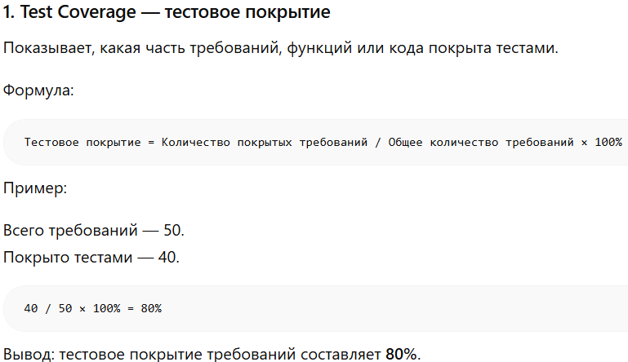
Ключевые метрики тестирования

Slide 14
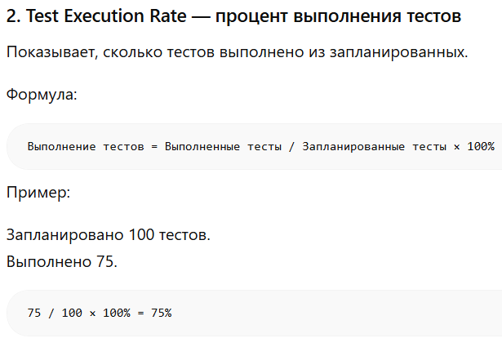
Ключевые метрики тестирования

Slide 15
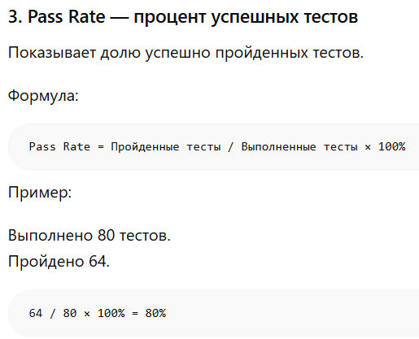
Ключевые метрики тестирования

Slide 16
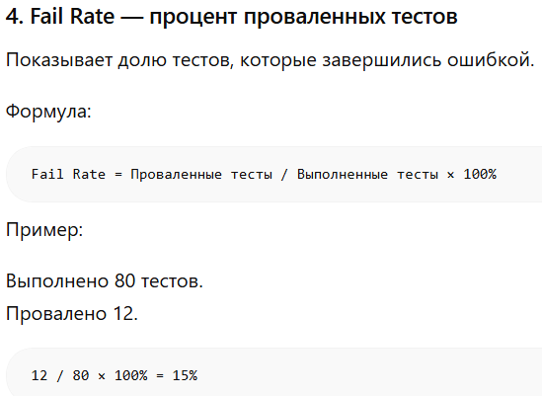
Ключевые метрики тестирования

Slide 17
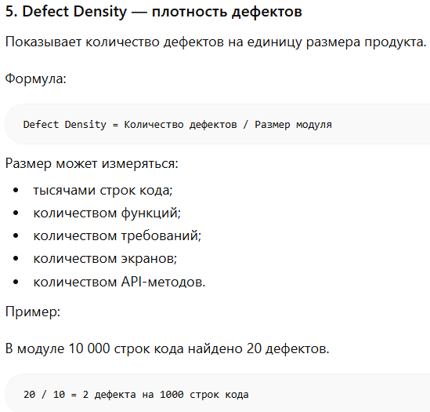
Ключевые метрики тестирования

Slide 18
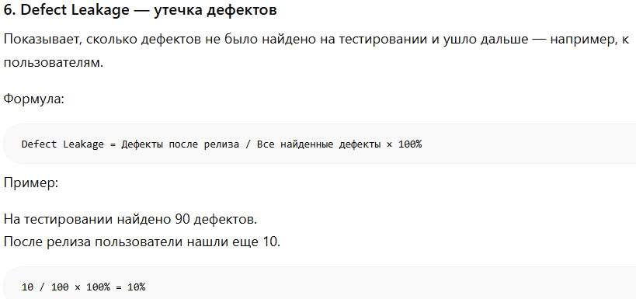
Ключевые метрики тестирования

Slide 19
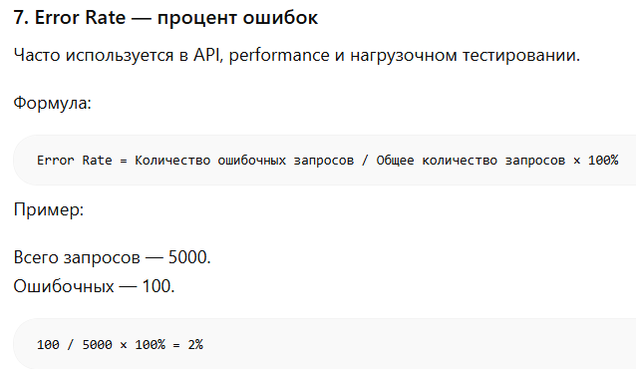
Ключевые метрики тестирования

Slide 20
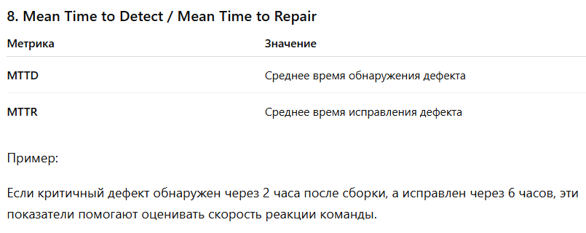
Ключевые метрики тестирования

Slide 21
Пример таблицы метрик
Показатель | Значение | Интерпретация
Всего требований | 50 | Объем проверки
Покрыто тестами | 45 | Хороший уровень покрытия
Test Coverage | 90% | Большинство требований проверяется
Запланировано тестов | 120 | Общий объем тестов
Выполнено тестов | 100 | Выполнение не завершено
Passed | 78 | Основная часть прошла
Failed | 15 | Есть проблемы
Blocked | 7 | Часть тестов заблокирована
Найдено дефектов | 22 | Требуется анализ
Critical defects | 3 | Релиз рискованный
Error Rate | 2% | Нужно оценить допустимость

Slide 22
Анализ результатов тестирования

Slide 23
Анализ результатов тестирования — это оценка полученных данных после выполнения тестов для принятия решения о качестве продукта, готовности к релизу и дальнейших действиях.
Анализ отвечает на вопросы:
какие тесты прошли;
какие тесты упали;
почему они упали;
какие дефекты критичны;
какие требования не покрыты;
какие модули наиболее проблемные;
можно ли выпускать продукт;
что нужно исправить в первую очередь.

Slide 24
Статусы тестов
Как проводится анализ
Алгоритм анализа результатов:
собрать результаты выполнения тестов;
посчитать статусы Passed / Failed / Blocked / Skipped;
изучить найденные дефекты;
определить критичность дефектов;
понять, какие требования не покрыты;
выявить проблемные модули;
рассчитать метрики;
оценить риски;
сформулировать вывод о качестве;
подготовить отчет и рекомендации.
Статус | Значение
Passed | Тест успешно пройден
Failed | Фактический результат не совпал с ожидаемым
Blocked | Тест невозможно выполнить из-за внешней причины
Skipped | Тест пропущен
Not Run | Тест еще не выполнялся
Retest | Требуется повторная проверка после исправления

Slide 25
Пример анализа
Анализ:
тестирование выполнено не полностью: 10 тестов не запускались;
15 тестов завершились ошибкой;
есть 2 критичных дефекта;
5 тестов заблокированы;
покрытие требований 85%, значит часть требований еще не проверена.
Вывод:
Продукт не готов к релизу, так как есть критичные дефекты и заблокированные проверки. Нужно исправить критичные дефекты, выполнить retesting, затем провести регрессионное тестирование.
Показатель | Значение
Всего тест-кейсов | 100
Выполнено | 90
Passed | 70
Failed | 15
Blocked | 5
Найдено дефектов | 18
Critical | 2
Major | 8
Minor | 8
Покрытие требований | 85%

Slide 26
Как оформляются результаты тестирования
Результаты оформляются в виде тестового отчета.
Структура отчета:
название проекта или модуля;
цель тестирования;
период тестирования;
тестовая среда;
объем тестирования;
что не входило в тестирование;
количество тестов;
статусы тестов;
найденные дефекты;
метрики;
риски;
вывод о готовности продукта;
рекомендации.
Пример краткого вывода:
По результатам тестирования выполнено 90 из 100 тест-кейсов. Успешно пройдено 70 тестов, 15 завершились ошибкой, 5 заблокированы. Найдено 18 дефектов, из них 2 критичных. Релиз не рекомендуется до исправления критичных дефектов и выполнения регрессионного тестирования.

Slide 27
Показатели в отчетах тестирования
Показатель | Для чего нужен
Количество выполненных тестов | Понять объем проверки
Passed / Failed / Blocked | Оценить результат выполнения
Количество дефектов | Оценить качество продукта
Severity defects | Понять критичность проблем
Test Coverage | Оценить полноту проверки
Defect Density | Найти проблемные модули
Error Rate | Оценить стабильность запросов или нагрузки
Retest results | Проверить исправление дефектов
Regression results | Проверить влияние изменений
Риски | Принять решение о релизе

Slide 28
Стратегия тестирования

Slide 29
Стратегия тестирования — это общий подход к организации тестирования проекта: что, как, когда, кем и с помощью каких методов будет проверяться.
Стратегия отвечает на вопросы:
что будем тестировать;
какие цели тестирования;
какие виды тестирования применим;
какие риски наиболее важны;
какие инструменты будем использовать;
какие тесты будут ручными;
какие тесты будут автоматизированными;
какие критерии начала и завершения;
как оформлять результаты;
как принимать решение о релизе.

Slide 30
Что включает стратегия тестирования
Зачем нужна стратегия тестирования
Раздел стратегии | Содержание
Цели тестирования | Что нужно подтвердить
Объект тестирования | Какие модули проверяются
Объем тестирования | Что входит и не входит
Виды тестирования | Функциональное, регрессионное, API, performance
Подходы | Black-box, gray-box, риск-ориентированный подход
Тестовая среда | ОС, браузеры, серверы, БД, инструменты
Тестовые данные | Какие данные нужны
Инструменты | Jira, Qase, TestRail, Postman, JMeter
Роли | Кто за что отвечает
Риски | Что может повлиять на качество
Критерии начала | Когда можно начинать тестирование
Критерии завершения | Когда тестирование можно завершить
Отчетность | Какие отчеты формируются
Стратегия нужна, чтобы:
не тестировать хаотично;
сосредоточиться на важных рисках;
выбрать правильные виды тестирования;
распределить ресурсы;
определить приоритеты;
согласовать ожидания команды;
повысить качество продукта;
подготовиться к релизу.

Slide 31
Виды стратегий тестирования
Стратегия | Суть | Когда применять
Требовательная / requirements-based | Тесты строятся от требований | Есть хорошие требования
Риск-ориентированная | Сначала тестируются самые рискованные области | Ограничено время
Регрессионная | Акцент на проверке старого функционала | Частые изменения
Автоматизированная | Основной упор на автотесты | Частые релизы, CI/CD
Exploratory | Исследовательский подход | Неполные требования
Agile-стратегия | Тестирование внутри спринтов | Scrum/Kanban
Performance-focused | Акцент на нагрузке и стабильности | Высоконагруженные системы
Security-focused | Акцент на безопасности | Банки, персональные данные

Slide 32
Риск-ориентированное тестирование
Риск — это возможная проблема, которая может повлиять на качество продукта, сроки, безопасность, деньги или пользователей.
Риск-ориентированная стратегия означает:
Сначала тестируем то, что наиболее важно и где ошибка принесет максимальный ущерб.
Модуль | Риск | Приоритет тестирования
Оплата | Пользователь потеряет деньги или не сможет купить | Высокий
Авторизация | Пользователь не сможет войти | Высокий
Корзина | Неверная сумма заказа | Высокий
Фильтр товаров | Пользователь найдет не все товары | Средний
Цвет кнопки | Небольшое влияние | Низкий

Slide 33
Риски при тестировании
Риск | Пример
Неполные требования | Неясно, как должна работать функция
Недостаток времени | Не успевают проверить все сценарии
Нестабильная сборка | Тестирование блокируется
Неподготовленная среда | Нет доступа к БД или API
Нехватка тестовых данных | Нельзя проверить нужные сценарии
Частые изменения | Тест-кейсы устаревают
Мало автоматизации | Регрессия занимает много времени
Сложные интеграции | Ошибки между системами
Недостаток специалистов | Нет людей с нужными навыками
Высокая критичность продукта | Ошибки дорого стоят

Slide 34
Как формируется стратегия тестирования
Алгоритм:
изучить требования и цели проекта;
определить критичные функции;
выявить риски;
определить объем тестирования;
выбрать виды тестирования;
выбрать подходы: black-box, gray-box, risk-based;
определить тестовую среду;
определить тестовые данные;
выбрать инструменты;
распределить роли;
установить критерии начала и завершения;
определить формат отчетности;
согласовать стратегию с командой.

Slide 35
Пример стратегии тестирования Проект: онлайн-платформа для сдачи домашних заданий.
Раздел | Решение
Цель | Проверить, что студент может сдать работу, а преподаватель проверить и оценить
Критичные модули | Авторизация, загрузка файла, проверка работы, выставление оценки
Виды тестирования | Функциональное, интеграционное, регрессионное, usability, security
Подход | Requirements-based + risk-based
Тестовая среда | Chrome, Firefox, тестовый сервер, тестовая БД
Инструменты | Jira, Qase/TestIt, DevTools
Тестовые данные | Студент, преподаватель, разные форматы файлов
Риски | Файл не загружается, оценка не сохраняется, студент видит чужую работу
Критерии завершения | Все критичные тесты пройдены, блокирующих дефектов нет
Отчет | Итоговый отчет с тестами, дефектами, метриками и рисками

Slide 36
Пример: тестируется модуль оплаты интернет-магазина.
Шаг 1. Найден дефект
Шаг 2. Анализ причины
Пользователь вводит корректные данные карты, оплата проходит, но заказ не создается.
Тип дефекта:
Integration defect;
Critical severity;
High priority.
Возможная первопричина:
модуль оплаты не передает статус оплаты в модуль заказов;
ошибка в API-контракте;
неверный формат payment_status.

Slide 37
Пример: тестируется модуль оплаты интернет-магазина.
Шаг 4. Анализ результата
Шаг 3. Метрики
Вывод: Модуль оплаты нестабилен. Релиз невозможен, так как есть критичные дефекты в бизнес-критичном процессе.
Метрика | Значение
Выполнено тестов оплаты | 20
Passed | 14
Failed | 6
Fail Rate | 30%
Critical defects | 2
Шаг 5. Коррекция стратегии
Решение:
усилить интеграционное тестирование оплаты;
добавить регрессионные тесты для корзины и заказов;
автоматизировать API-проверки;
повысить приоритет тестирования платежного модуля.

Slide 38
Задание. Дан модуль: форма оплаты интернет-магазина. Результаты тестирования:
Показатель | Значение
Всего требований | 20
Покрыто тестами | 16
Запланировано тестов | 50
Выполнено тестов | 40
Passed | 28
Failed | 8
Blocked | 4
Найдено дефектов | 10
Critical defects | 2
Major defects | 5
Minor defects | 3
Всего API-запросов при нагрузке | 2000
Ошибочных API-запросов | 60
Нужно:
Рассчитать test coverage.
Рассчитать pass rate.
Рассчитать fail rate.
Рассчитать error rate.
Сделать вывод: можно ли выпускать модуль оплаты?
Назвать 3 риска для этого модуля.
Предложить стратегию тестирования.

